Slide 1
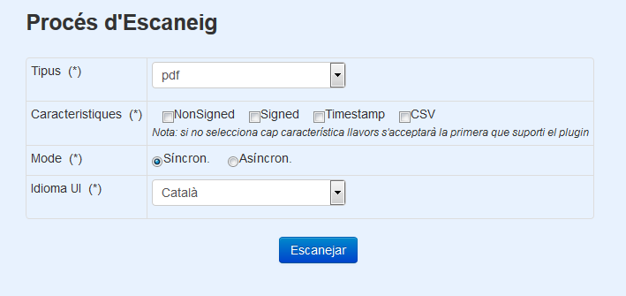
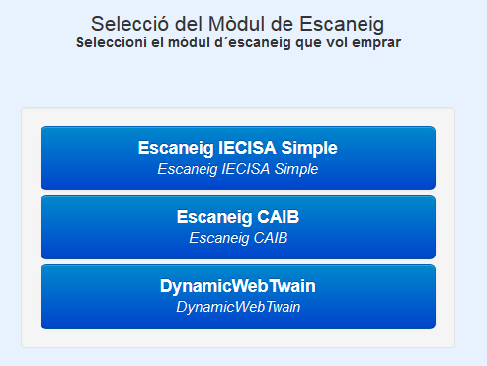
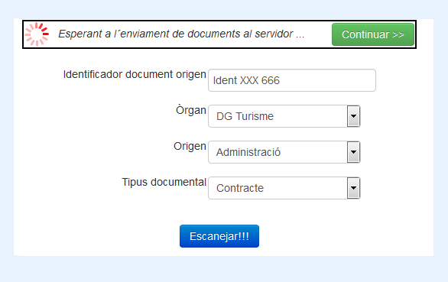

Slide 2
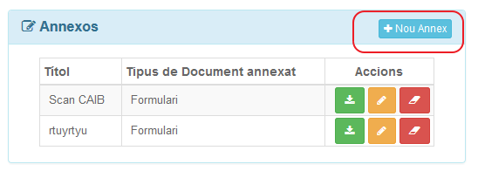
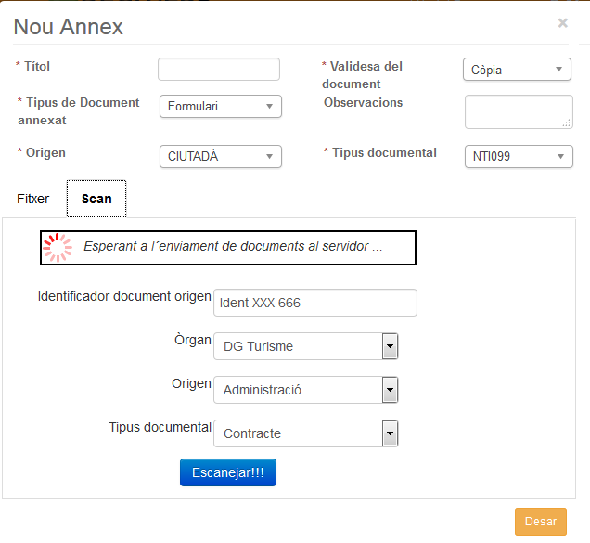

Slide 3
APP
APP
Integració Directe
API
ScanWeb 2.0.0
SCAN
Implementació
SCAN
Implementació
Exemple:
* Carpeta Ciutadana
Exemple:
* RegWeb3

Slide 4
Client WEB
Servidor
APP
API
ScanWeb 2.0.0
SCAN
Implementació

Slide 5
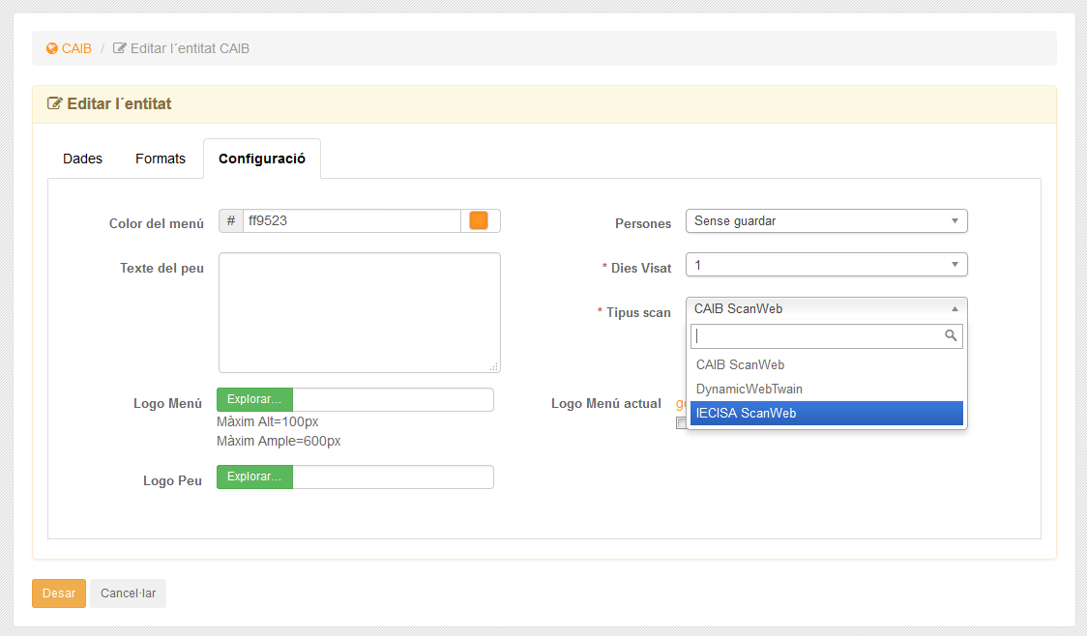

Slide 6
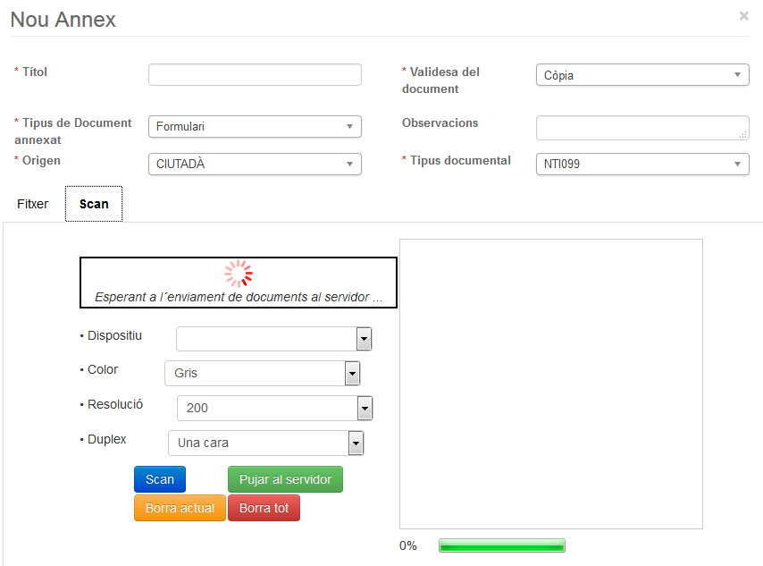
Client WEB
Servidor
APP
API
ScanWeb 2.0.0
SCAN
Implementació

Slide 7
Avantatges
Desavantatges
Poden canviar en qualsevol moment de plugin de Scan
Podem afegir nous sistemes d'escaneig web o actualitzar versions sense haver de recompilar l'aplicació hoste.
L'aplicació hoste no pot contactar directament amb el Plugin (ni en la part servidora ni en la part web) ni viceversa. Només es pot cominucar a traves de l'API i propietats de configuració del Plugin.

Slide 8
RegWeb3
Aplicació
Digitalització Compulsa
API
ScanWeb
2.0.0
API
Document Custody
2.0.0
Arxiu Específic
Digitalització IECISA
Implementació
Api Doc. Cust. 2.0.0
Sistema de Fitxers
Arxiu Electrònic
CAIB

Slide 9




RegWeb3
Aplicació
Digitalització
Compulsa
(IECISA)
API
ScanWeb
2.0.0
-1-
-3B-
-4-
-3-
-2-
-3A-
API
Document Custody
2.0.0
Arxiu Específic
Digitalització IECISA
Implementació
Api Doc. Cust. 2.0.0
Sistema de Fitxers
Arxiu Electrònic CAIB ????

Slide 10
RegWeb3
Aplicació
Digitalització Compulsa
IECISA
API
ScanWeb
2.0.0
CSV 222
-1-
-3C-
-3B-
-4- CSV 222
CSV 222
-2-
API
Document Custody
2.0.0
API
Document Custody
2.0.0
-3B-
-2-
-4- CSV 222
CSV 222
Implementació
Api Doc. Cust. 2.0.0
Sistema CAIB
Implementació
Api Doc. Cust. 2.0.0
Sistema CAIB
Arxiu Electrònic
CAIB

